Slide 1
Учитель географии МОБУ СОШ с. Нугуш
Муталлапова М. Х.

Slide 2
Игра. Что такое?
Атмосфера • Средняя температура
Барометр воздуха
Стратосфера • 1 кг. 333г.
Амплитуда • 1000м. на 100м.
760мм.рт.ст.
Термометр
Тропосфера
Атмосферное давление

Slide 3
Тема урока. Ветер.
План урока:
1. Что такое ветер?
2.Как образуется ветер?
3.Сила и направление ветра.
4. Роза ветров.
5. Для чего необходим ветер?

Slide 4
Движение теплого и холодного воздуха.

Slide 5
Бриз на берегу больших водоемов.

Slide 6
Сила ветра измеряется в м\с.

Slide 7
Изменение направления ветра при движении Земли.

Slide 8
Словарь ветров Л.З. Проха

Slide 9
Ветры на Урале.Буран

Slide 10
Ветер « Акман - токман»

Slide 11
«Бабий ветер» на Камчатке

Slide 12
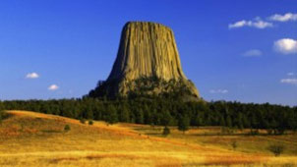
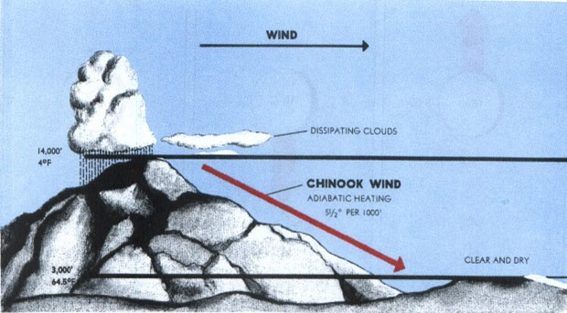
Ветер - Чинук в горах.
Работа ветра.
Образование ветра – чинук.

Slide 13
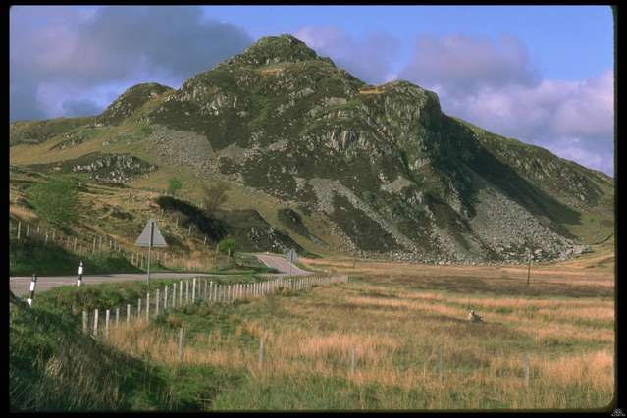
« Козья борода » в Судетах.

Slide 14
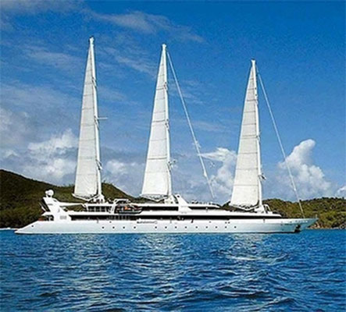
« Зефир» Средиземноморья.

Slide 15
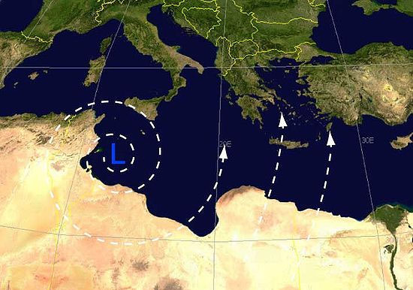

Slide 16
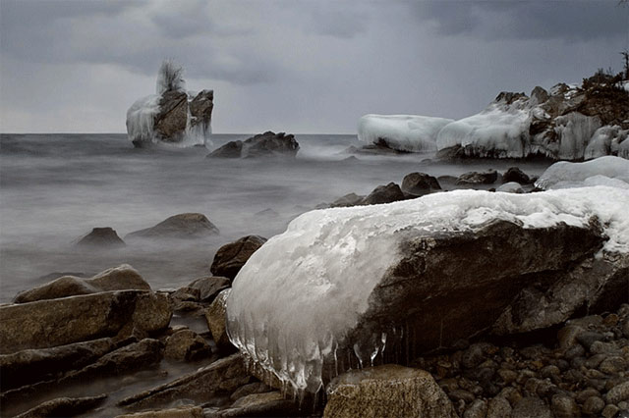

Slide 17
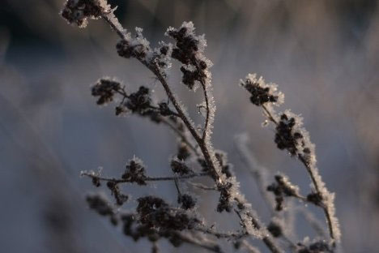

Slide 18
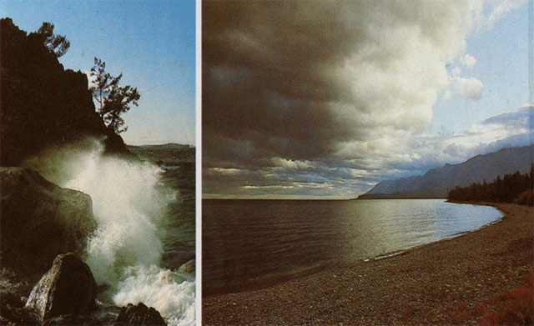

Slide 19
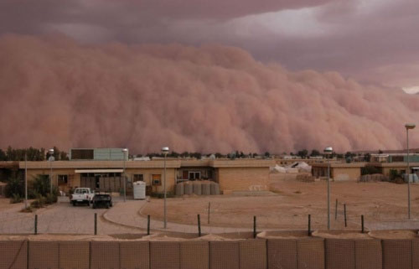

Slide 20
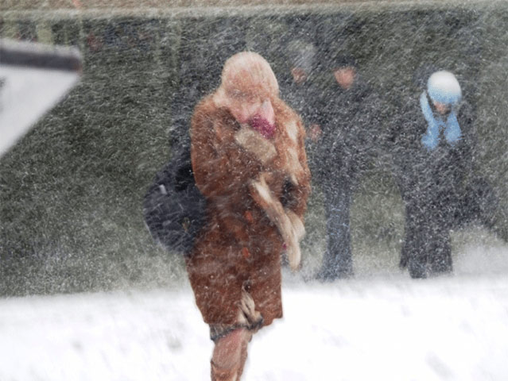

Slide 22
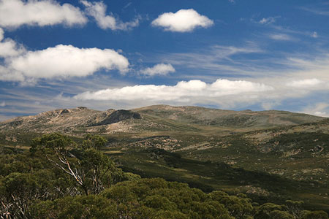

Slide 23
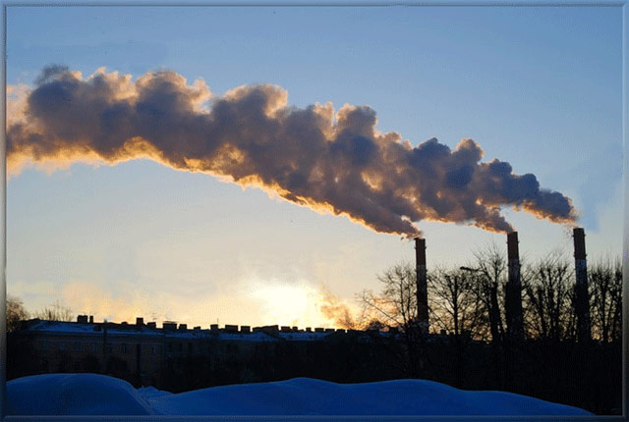

Slide 24
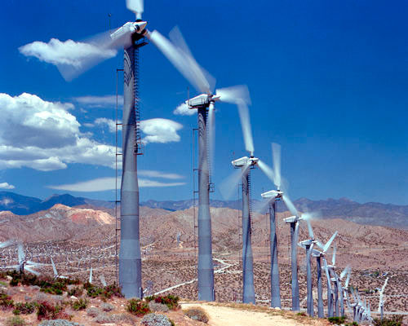

Slide 25
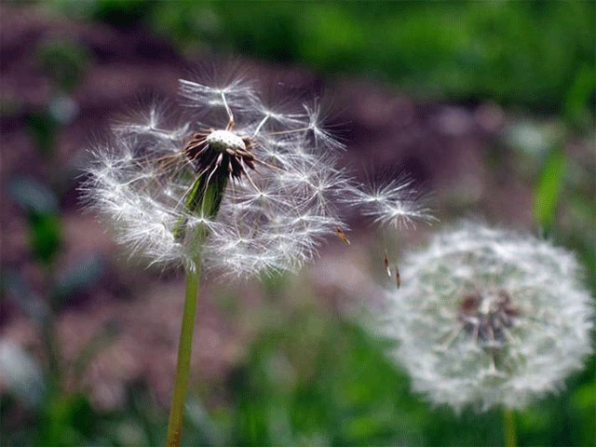

Slide 26
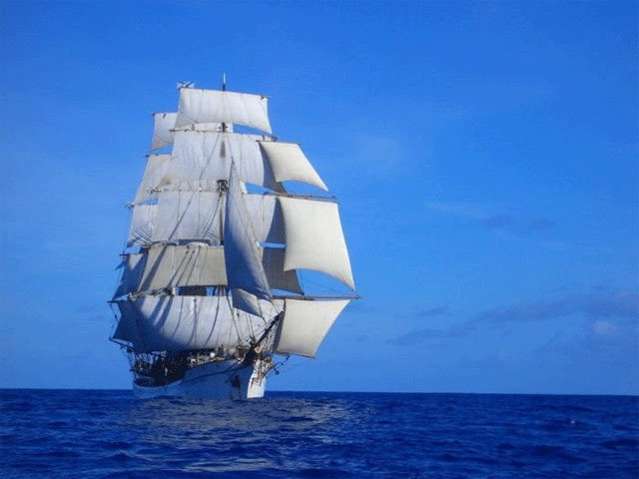

Slide 27
Продолжите фразу:
Горизонтальные движения воздуха…
Разница в атмосферном давлении над разными участками земной поверхности образуют…
Сильный ветер образуется при …
Ветер, дважды меняющий свое направление в сутки…
Направление ветра измеряется прибором…

Slide 28
Скорость ветра определяется прибором… Сила ветра определяется по шкале… Человек использует силу ветра для… В природе ветер может создать…

Slide 29
Продолжите фразу:
Горизонтальные движения воздуха
( Ветер)…
Разница в атмосферном давлении над разными участками земной поверхности образуют…( Ветер)
Сильный ветер образуется при …(Больших перепадах А\Д)
Ветер, дважды меняющий свое направление в сутки… (Бриз)
Направление ветра измеряется прибором…
(Флюгер)

Slide 30
Скорость ветра определяется прибором…( Анемометр) Сила ветра определяется по шкале…( Бофорта) Человек использует силу ветра для…( Выработки эл\эн) В природе ветер может создать… ( новые формы рельефа)

Slide 31
Дом. Задание: п.39, выучить термины, творческое задание сочинить сказку про злой и добрый ветер, выполнить упр. В рабочих тетрадях. Спасибо за урок.

